Slide 1


CHÌA KHÓA THÔNG MINH
nhóm 55:
trần văn sĩ (nhóm trưởng)
Phan văn nhân
Nguyễn văn huy tưởng
Nguyễn thiện phúc

Slide 2
Nội dung:
Giới thiệu đề tài
Giải pháp
Kết quả đạt được
Kết luận

Slide 3
Giới thiệu Đề tài
“Chìa khóa thông minh” là sản phẩm sử dụng kết hợp cảm biến vân tay và mật khẩu được nhập từ keypad, thông qua thuật toán xử lý dữ liệu người dùng được lưu trữ trên hệ thống và webserver từ đó cho phép người dùng mở cánh cửa của nhà mình, công sở, văn phòng hay những nơi cần bảo mật cao khác. Dữ liệu sau đó cũng được lưu trữ và dễ dàng trích xuất.

Slide 4
Giới thiệu Đề tài
Yêu cầu đặt ra:
Hệ thống hoạt động chính xác, ổn định,tính bảo mật cao.
Nhiều chế độ làm việc, chi phí xây dựng hệ thống tiết kiệm nhưng hiệu quả.
Quản lý thông tin người ra vào và trích xuất dữ liệu khi cần thiết.
Giải pháp đề xuất:
Sản phẩm có hai chế độ: Dùng mật khẩu hoặc dùng dấu vân tay để mở cửa đi vào.
Người quản trị hệ thống có thể khởi tạo vân tay để cấp quyền ra vào cửa hoặc xóa vân tay để bãi bỏ quyền ra vào cửa của một người.
Ghi lại lịch sử người dùng, trích xuất ra file Excel khi cần thiết, cho phép tìm kiếm thông tin mỗi người dùng.

Slide 5
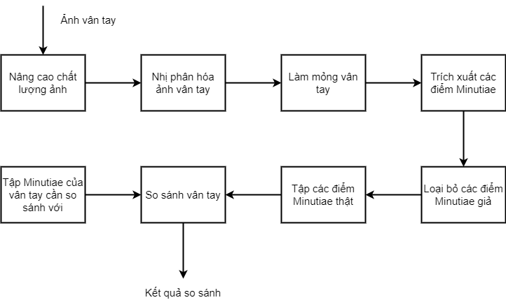
Giải pháp
Cơ sở của nhận dạng vân tay là những điểm đặc trưng trong cấu tạo của vân tay và vân tay của mỗi người là duy nhất.
Thuật toán được nêu bên đây là thuật toán được sử dụng phổ biến nhất cũng là thuật toán được sử dụng trong đồ án này.

Slide 6
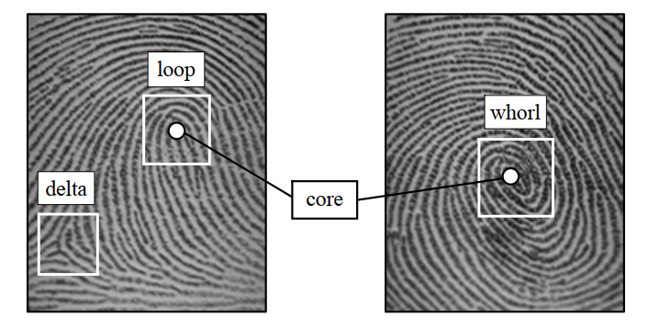
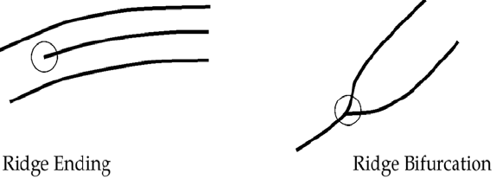
Giới thiệu:
Các loại điểm Singularity
Hai loại điểm Minutiae

Slide 7
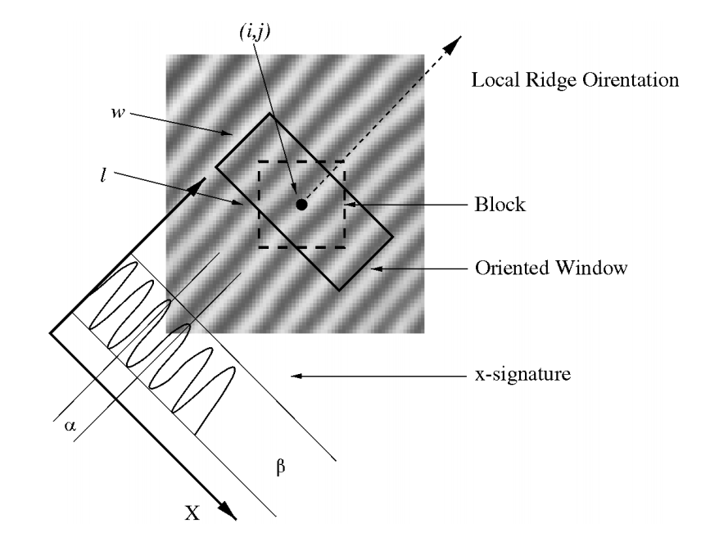
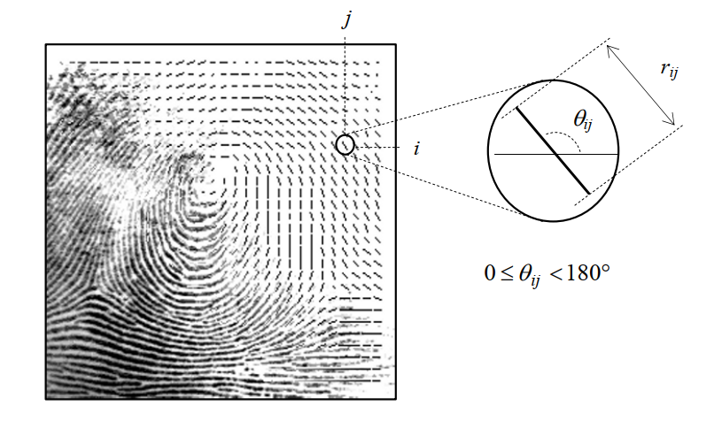
Giới thiệu:
Trường định hướng
Tính tần số của ảnh

Slide 8
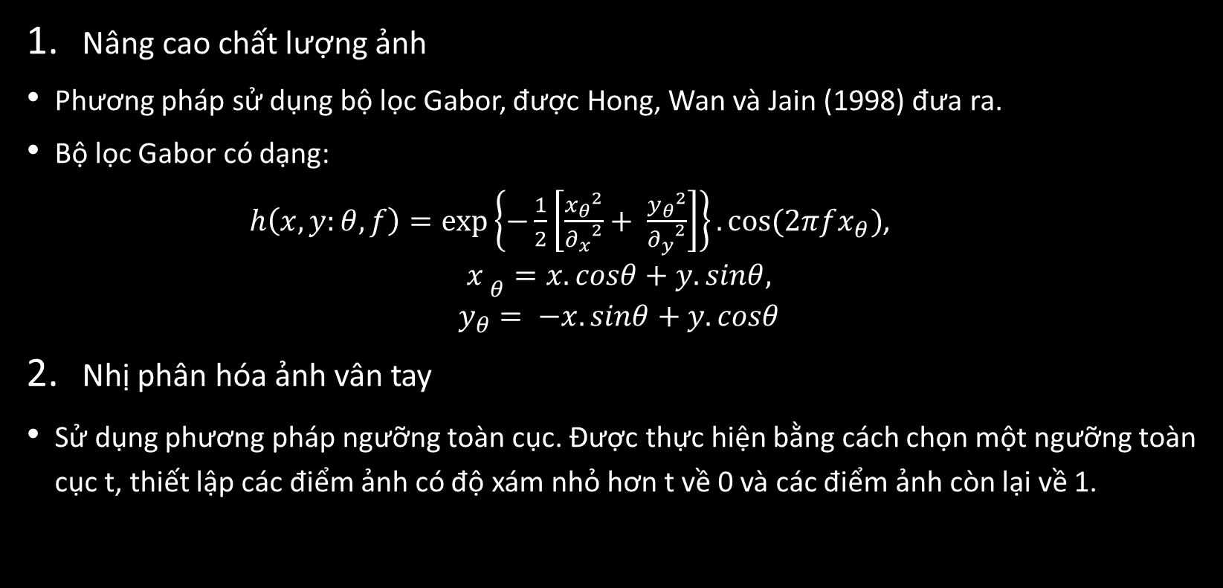
Giải pháp
Nâng cao chất lượng ảnh
Phương pháp sử dụng bộ lọc Gabor, được Hong, Wan và Jain (1998) đưa ra.
Bộ lọc Gabor có dạng:
$h\left(x,y:θ,f\right)=\exp\left\{−\frac{1}{2}\left[\frac{{x_{θ}}^{2}}{{∂_{x}}^{2}}+ \frac{{y_{θ}}^{2}}{{∂_{y}}^{2}}\right]\right\}.cos⁡(2πfx_{θ})$,
$${x_{ }}_{θ}=x.cosθ+y.sinθ,$$
$$y_{θ}= −x.sinθ+y.cosθ$$
Nhị phân hóa ảnh vân tay
Sử dụng phương pháp ngưỡng toàn cục. Được thực hiện bằng cách chọn một ngưỡng toàn cục t, thiết lập các điểm ảnh có độ xám nhỏ hơn t về 0 và các điểm ảnh còn lại về 1.

Slide 9
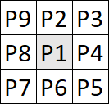
Giải pháp
Làm mỏng vân tay
Sử dụng thuật toán Zhang – Suen.
A(P1) = Số lần giá trị chuyển từ 0 sang 1 trong chuỗi P2 → P3 → P4 → P5 →P6 → P7 → P8 → P9 → P2.
B(P1) = số điểm ảnh lân cận P1 có giá trị bằng 1.
Điều kiện 1:
2 <= B(P1) <= 6.
A(P1) = 1.
Ít nhất một trong các điểm ảnh P2, P4, P6 có giá trị là 0.
Ít nhất một trong các điểm ảnh P4, P6, P8 có giá trị là 0.
Điều kiện 2:
2 <= B(P1) <= 6.
A(P1) = 1.
Ít nhất một trong các điểm ảnh P2, P4, P8 có giá trị là 0.
Ít nhất một trong các điểm ảnh P2, P6, P8 có giá trị là 0.

Slide 10
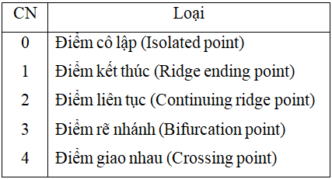
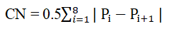
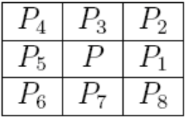
Giải pháp
Trích xuất các điểm Minutiae
Sử dụng phương pháp Crossing Number (CN) đối với các điểm pixel có giá trị bằng 1 cùng với 8 điểm ảnh lân cận, được đánh số
Loại bỏ các điểm Minutiae giả
Loại bỏ các điểm gần với đường bao của ảnh vân tay (trong vòng 15 pixels).
Loại bỏ các điểm Minutiae quá gần nhau (khoảng cách giữa 2 điểm Minutiae < D, với D là khoảng cách trung bình giữa các vân lồi (Ridge)).

Slide 11
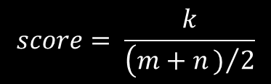
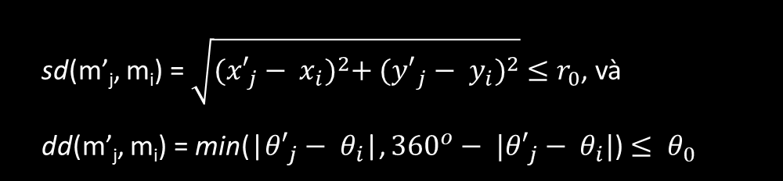
Giải pháp
So sánh vân tay
Căn chỉnh vân tay bằng điểm core. Sử dụng phương pháp xác định điểm core của Bahgat, Khalil, Kader và Mashali, phương pháp của Cao, Sun, Mao và Mei.
T = {m₁, m₂, …, m_{m}} với m_{i} = {x_{i}, y_{i}, θ_{i}, t_{i}}, i = 1…m
I = {m’₁, m’₂, …, m’_{n}} với m’_{j} = {x’_{j}, y’_{j}, θ’_{j}, t’_{j}}, j = 1…n
sd(m’_{j}, m_{i}) = $\sqrt{{({x′}_{j}− x_{i})}^{2}+ {({y′}_{j}− y_{i})}^{2}} ≤r_{0}$, và
dd(m’_{j}, m_{i}) = min(|${θ′}_{j}− θ_{i}$|, ${360}^{o}− |{θ′}_{j}− θ_{i}|$) $≤ θ_{0}$
Hai điểm thỏa mãn các điều kiện trên được xem là khớp với nhau.
So sánh và nhận diện được vân tay
$$score= \frac{k}{\left(m+n)/2\right.}$$

Slide 12
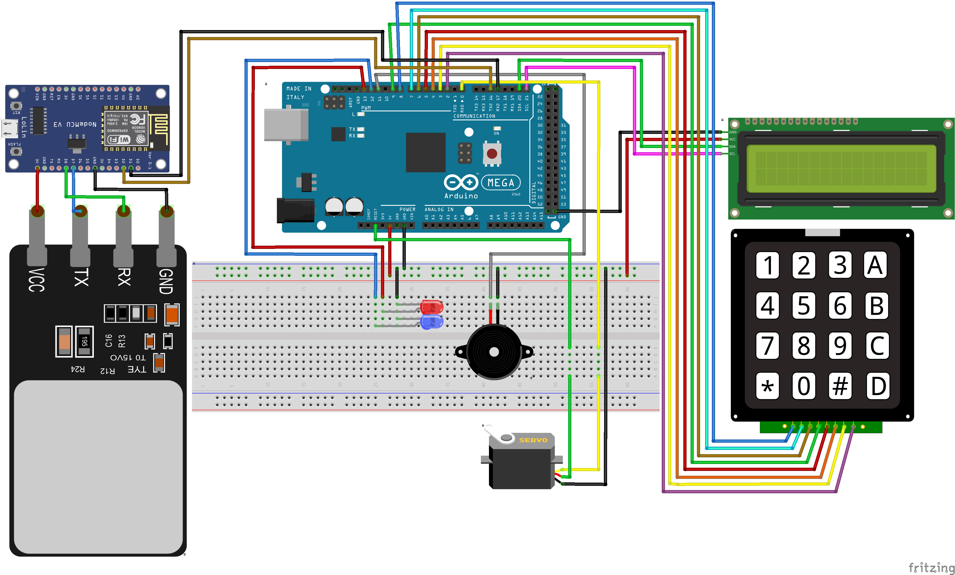
Giải pháp
Các linh kiện phần cứng bao gồm:
Module Arduino Mega 2560
Esp8266 Node MCU
As608 Fingerprint sensor
LCD 16x2 I2C
Servo
Matrix Keypad 4x4
Buzzer, 2 LED, dây dẫn
Hình 1: Sơ đồ kết nối các linh kiện

Slide 13
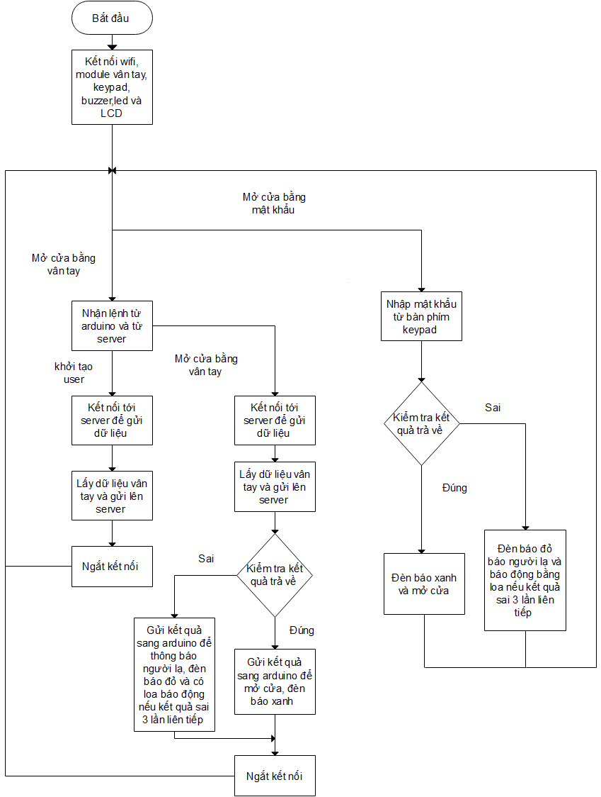
Giải pháp
Cách thức hoạt động của hệ thống được mô tả như sau:
Hình 2: Sơ đồ khối giải thuật

Slide 14
Kết quả đạt được
Quá trình lấy mẫu vân tay được áp dụng cho cả 4 thành viên trong nhóm, chủ yếu là ngón trỏ và ngón cái trên bàn tay.
Nhìn chung chất lượng vân tay trích xuất được là rất rõ ràng đáp ứng được các giải pháp mà nhóm ban đầu đưa ra.

Slide 15
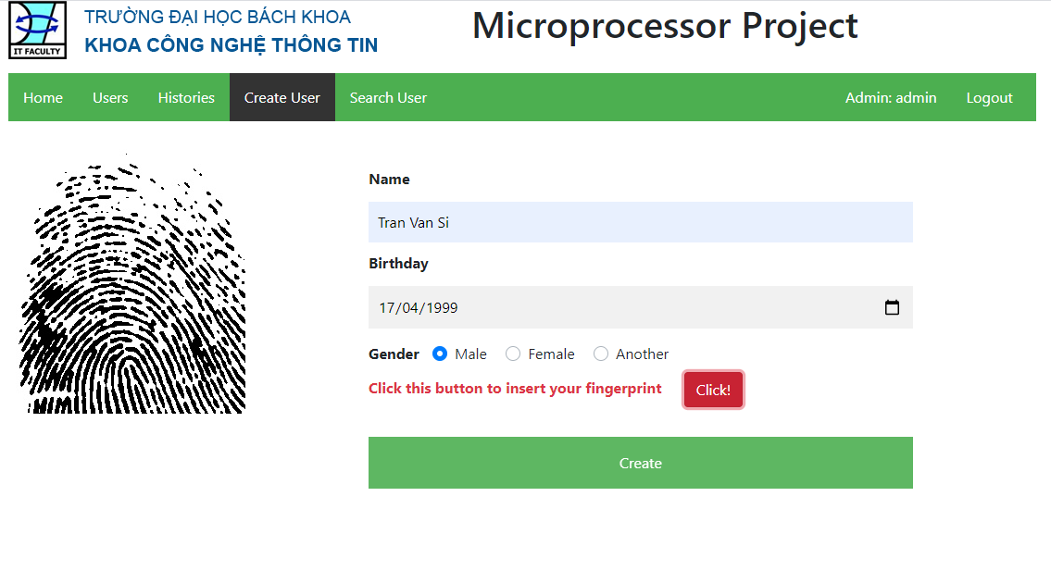
Kết quả đạt được
Một số kết quả làm việc của hệ thống được mô tả thông qua các hình sau:
Sau khi người dùng khởi tạo vân tay, hệ thống sẽ lưu lại trên server.

Slide 16
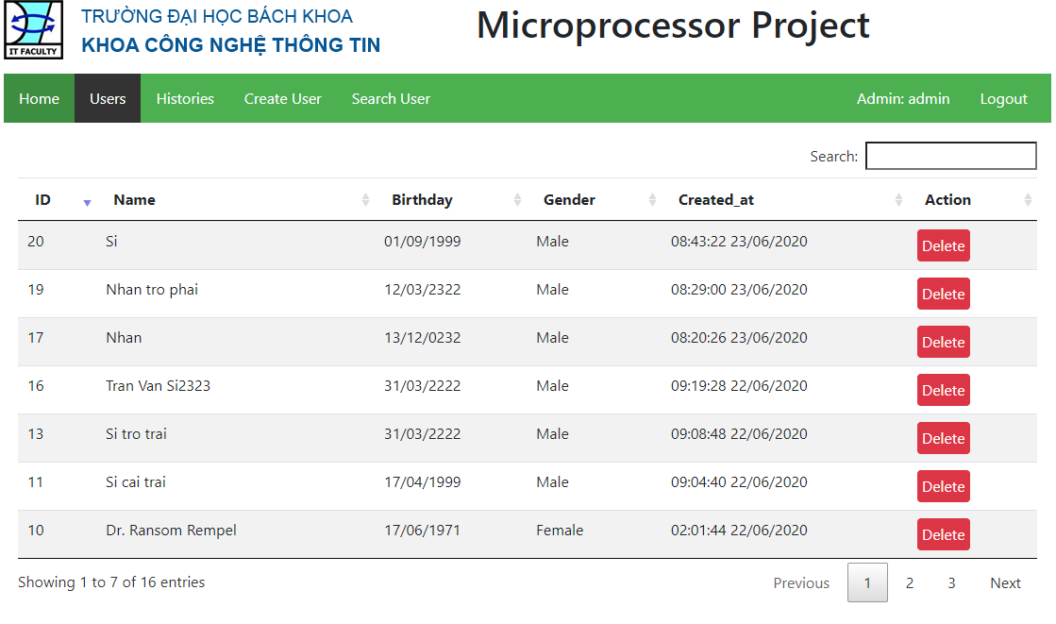
Kết quả đạt được
Thông tin người dùng sau khi khởi tạo vân tay xong sẽ được lưu trong danh sách người dùng như sau:

Slide 17
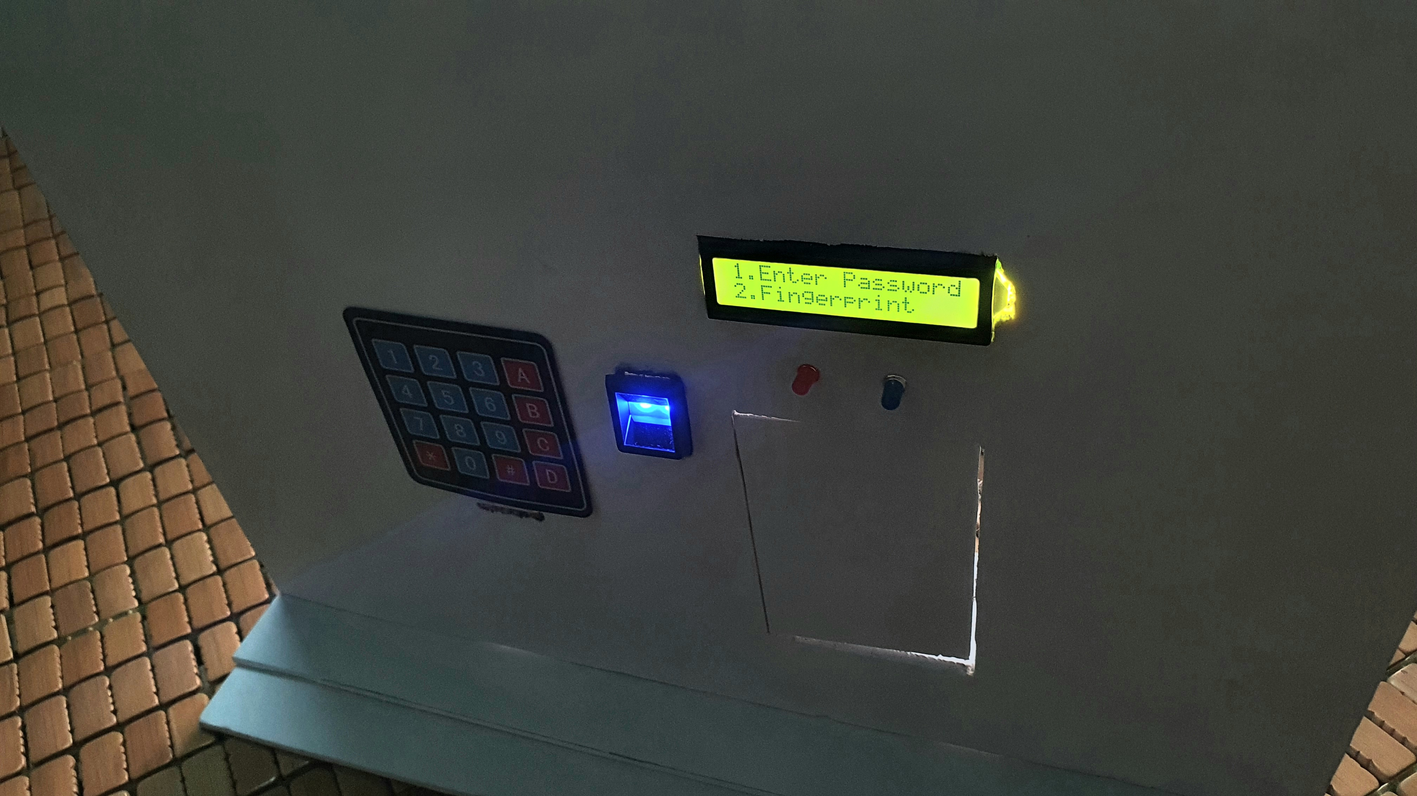
Kết quả đạt được
Trạng thái bắt đầu làm việc của hệ thống có hai chế độ cho người dùng lựa chọn:
Enter Password
Fingerprint
* 1 tương ứng với chế độ dùng mật khẩu mở cửa.
* 2 tương ứng với dùng dấu vân tay để mở cửa.

Slide 18
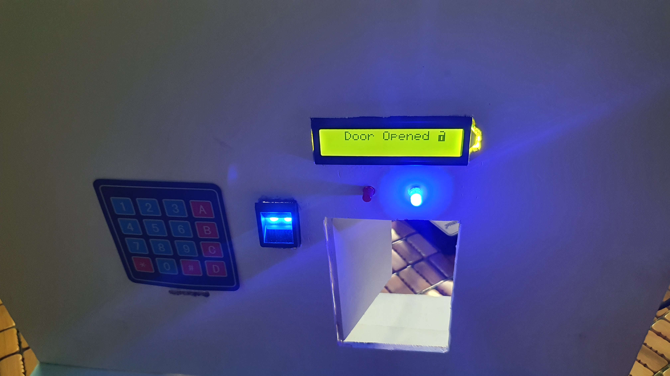
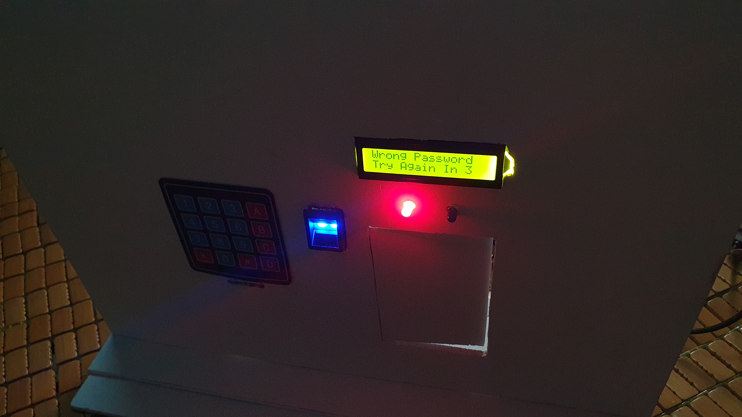
Kết quả đạt được
Cửa mở thành công
Hệ thống báo sai
Sau mỗi lần ấn mật khẩu hoặc vân tay, nếu đúng thì hệ thống mở cửa cho người dùng đi vào, còn nếu sai thì không được phép qua cửa. Nếu sai liên tiếp 3 lần hệ thống sẽ bật còi báo động cảnh báo.

Slide 19
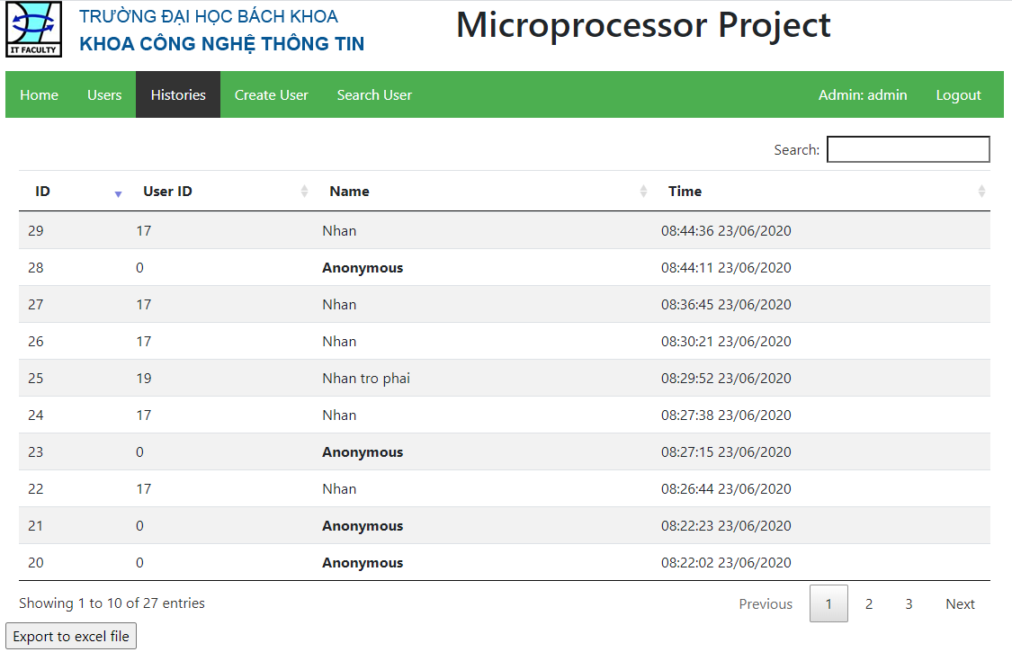
Kết quả đạt được
Hệ thống lưu lại lịch sử danh sách các người dùng đã mở cửa (bao gồm người lạ và những lần chưa nhận diện được).
Cho phép trích xuất thành file Excel khi cần.

Slide 20
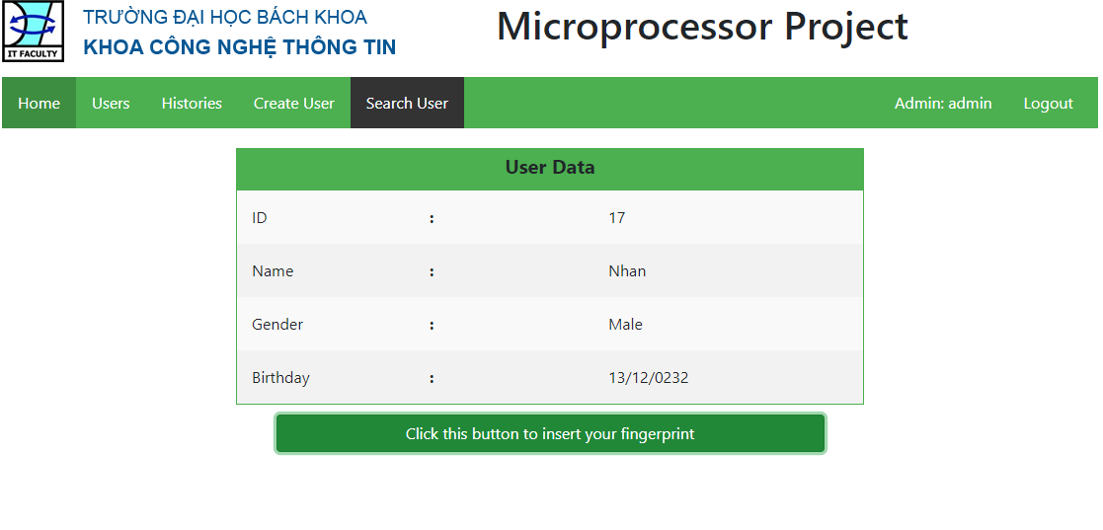
Kết quả đạt được
Ngoài các tính năng trên, hệ thống còn cho phép tìm kiếm thông tin của một người dùng, đã lưu lại từ trước đó trên hệ thống

Slide 21
Nhận xét:
Điều kiện hoạt động lý tưởng của hệ thống là từ 15°C – 45°C, tốt hơn khi ở trong các công trình so với việc ở ngoài trời, nơi có ánh sáng gay gắt.
Hệ thống hoạt động khá nhanh và ổn định, thời gian cho hệ thống mở cửa bằng mật khẩu là nhỏ hơn 1 giây, bằng vân tay là khoảng 10 giây.
Kích thước của một ảnh vân tay là 256x286, giải giá trị từ 0-255, là ảnh xám.
Trong tổng số 72 lần thử mở khóa, có số lần nhận đúng là 63 (chiếm 87.5 %), số lần không nhận được vân tay là 8 (chiếm 11.11%) và số lần nhận sai vân tay là 1 (chiếm 1.39%).

Slide 22
Kết luận
“Chìa khóa thông minh” là một giải pháp mang tính tương lai, có tính ứng dụng thực tiễn rất cao.
Hệ thống đáp ứng và giải quyết được các yêu cầu và giải pháp mà nhóm đã xây dựng, thu được các kết quả như mong muốn. Kết quả mang lại khá chính xác và ổn định, tuy nhiên nếu muốn phát triển hơn nữa thì hệ thống này cần cải tiến nhiều hơn như cải thiện hơn thời gian xử lý, tăng tính chính xác hơn nữa trong việc nhận và so sánh các mẫu vân tay, …
Nếu có thêm nhiều thời gian và kinh phí xây dựng chúng em sẽ có thể hoàn thiện hơn những hạn chế mà hệ thống này đang mắc phải, tạo ra một hệ thống hoàn thiện nhất, góp một phần nhỏ cho đời sống xã hội ổn định và phát triển hơn.

Slide 23
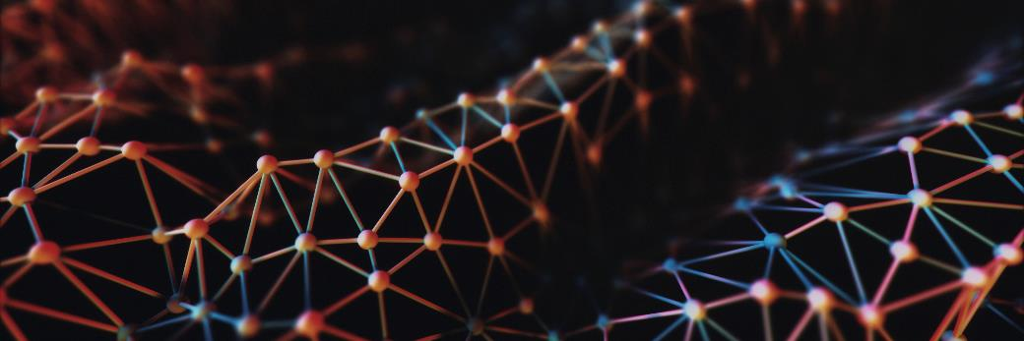
Cảm ơn đã lắng nghe
HẾT
Mọi thông tin xin liên hệ:
sitranhue@gmail.com

